Slide 1

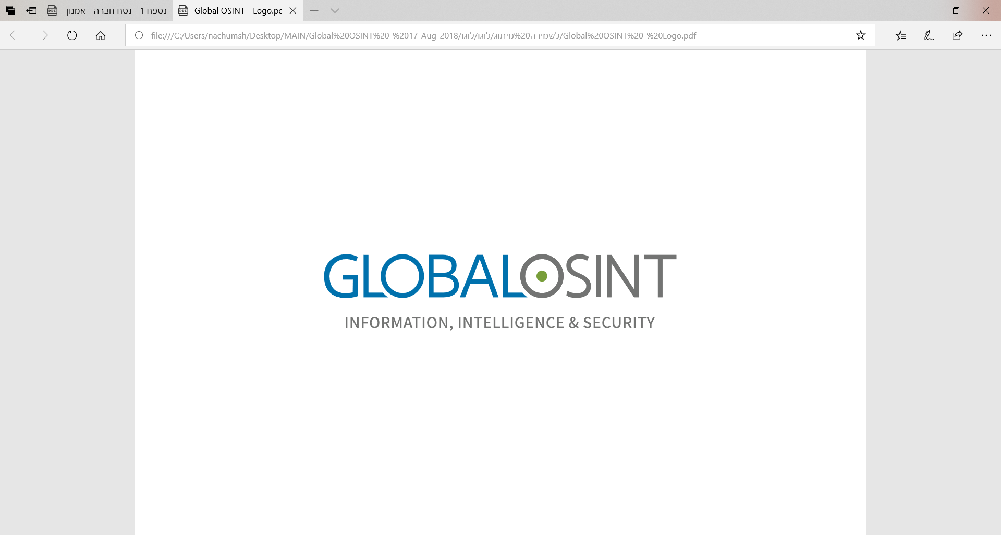
שיעור מס' 6:
תשובות מהירות
הדרכה: ד"ר נחום שילה, מנכ"ל - גלובל אוסינט מודיעין עסקי בע"מ
עריכה: גב' רונית נחמיה – מפמ"רית מגמת מידע ונתונים, משרד החינוך

Slide 2
תשובות מהירות – מדוע צריך אותן?
לעיתים אנו נדרשים למצוא תשובות מהירות לשאלות, תוך דקות, ולעיתים תוך שניות !!!
מתי זה קורה?
כשיש לנו לקוח/ה, מנהל/ת, או בן/בת משפחה לחוצים על קו הטלפון ("תן/י תשובה מיידית)
כאשר "מתקילים אותנו" בנושא שבו איננו ברי-סמכא.
כשאנו רוצים להרשים מישהו בידע שלנו.
המהירות באה לעיתים קרובות על חשבון הדיוק, אולם לעיתים עדיף שתהיה לנו תשובה כלשהי שמדויקת ב-70 או 80 אחוז בלבד מאשר שלא תהיה לנו תשובה בכלל !!!

Slide 3
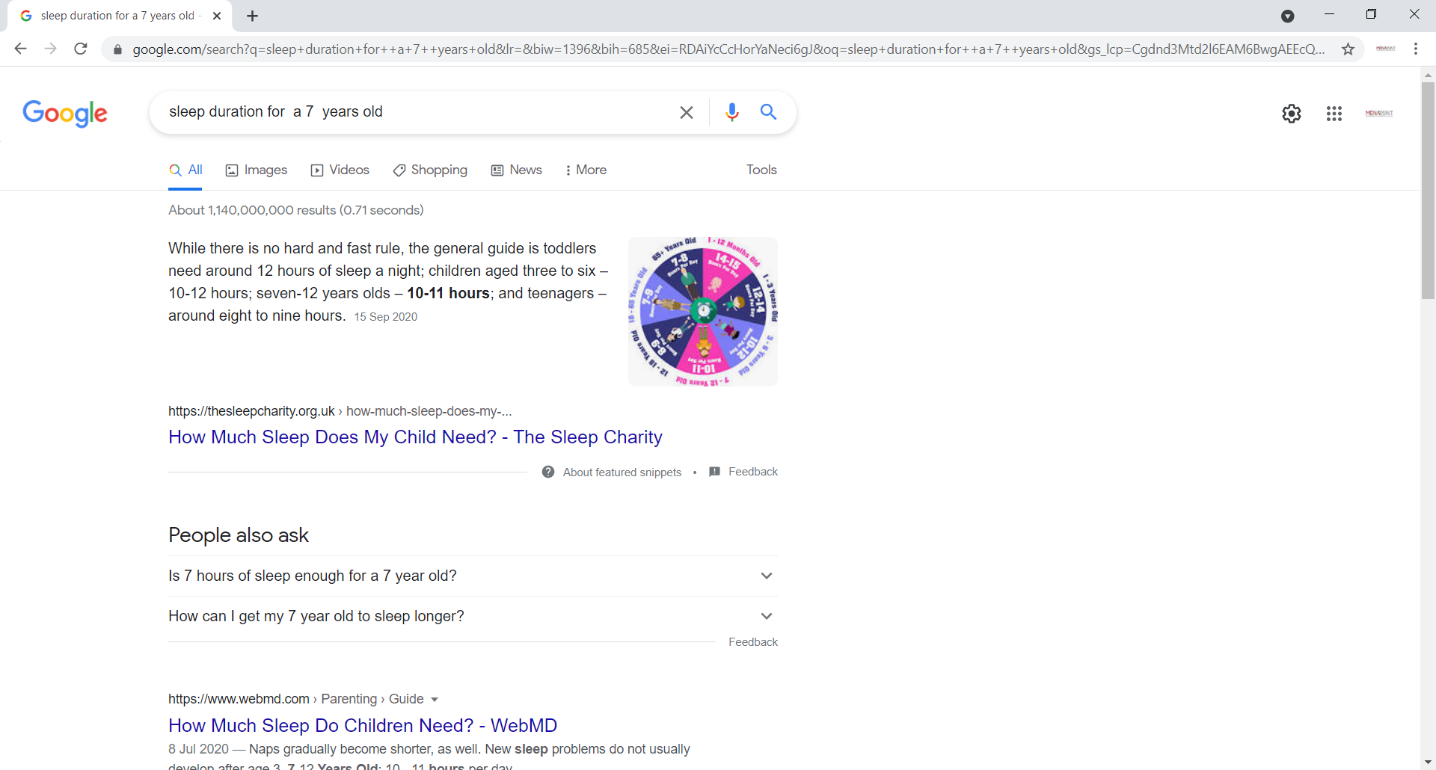
תשובה מהירה – "לדבר עם המחשב"
כיום, הולכת וגוברת "הבינה המלאכותית" של המחשבים ומנועי החיפוש, דבר המאפשר לנו "לדבר עם המחשב", כלומר, להקליד במנוע החיפוש את השאלה באופן ישיר. יש גם אתרים מיוחדים שבהם יש מאגרים של מיליארדי שאלות ותשובות בכל נושא שהוא. רצוי להשתמש בשפה תקנית, אולם המחשב יידע "להתגבר" גם על שגיאות כתיב או שגיאות תחביר.
כשנקבל את התשובות, נצטרך כמובן לברור מתוכן את אלו שהכי מדויקות, עד כמה שאפשר. אם אפשר, רצוי לשאול את השאלה באנגלית.
דוגמא: לכמה שעות שינה זקוק ילד בן 7? מספיק שאכתוב Sleep duration for a 7 years old

Slide 4
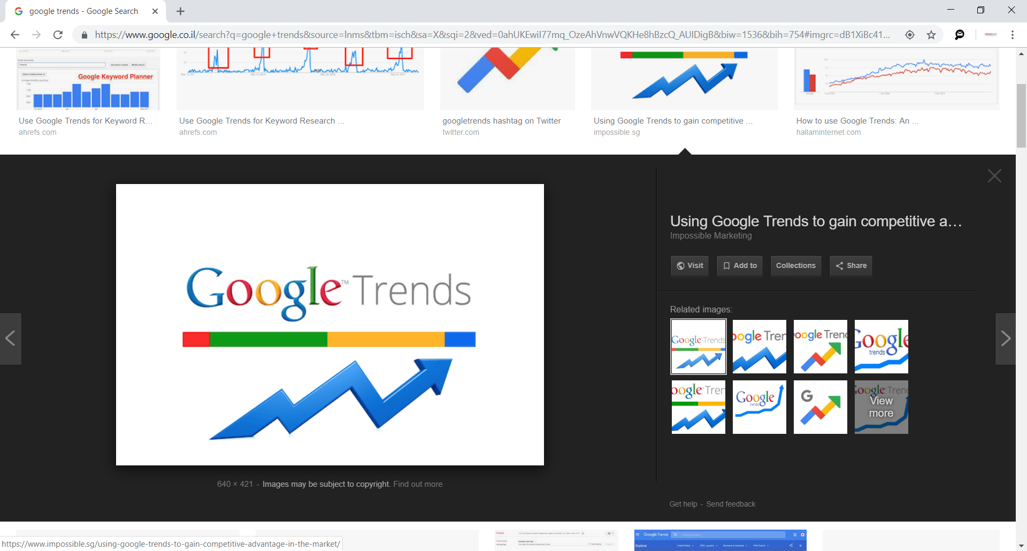
תשובה מהירה – שימוש בכלי META DATA
שימוש בכלי META DATA ("המידע על המידע") יכול לתת אינדיקציות מהירות לשאלות. לדוגמא, אם נרצה לדעת מי חברת השילוח הבינלאומי הפופולרית ביותר באוסטרליה, אשתמש בכלי בשם Google Trends אשר "סופר" הקלקות של ביטויים ומציג את התוצאות על גרף.

Slide 5
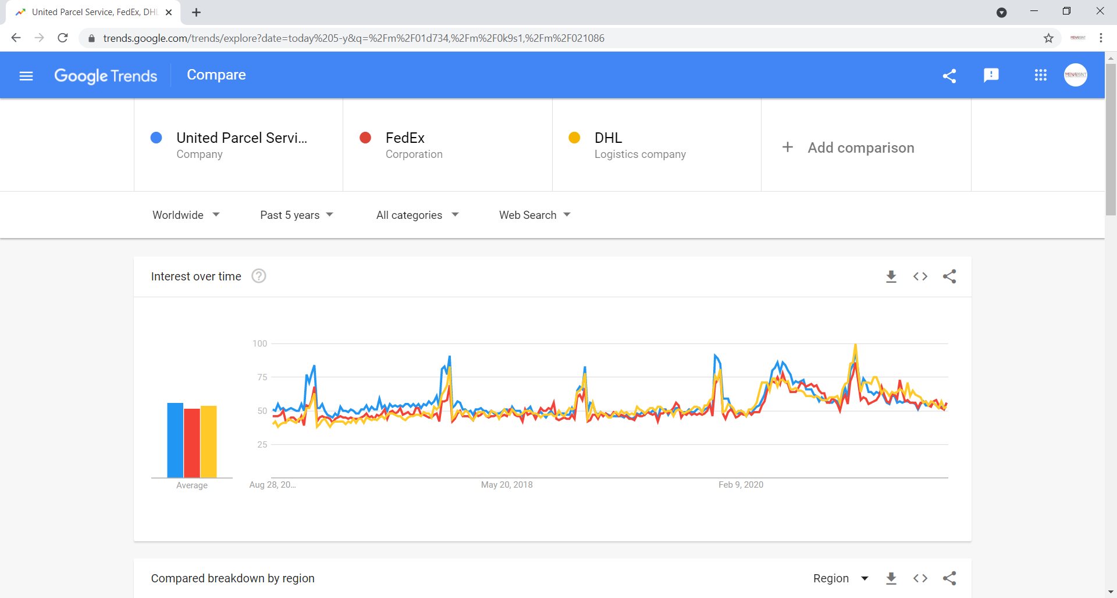
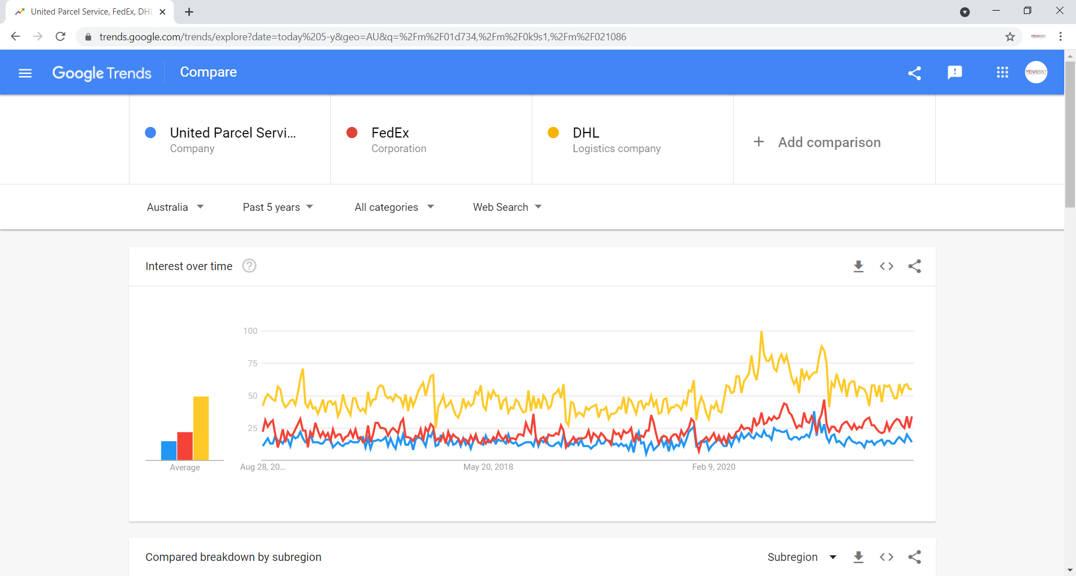
תשובה מהירה – שימוש בכלי META DATA
בכל העולם – שוויון כמעט מוחלט
באוסטרליה – יתרון לחברת DHL

Slide 6
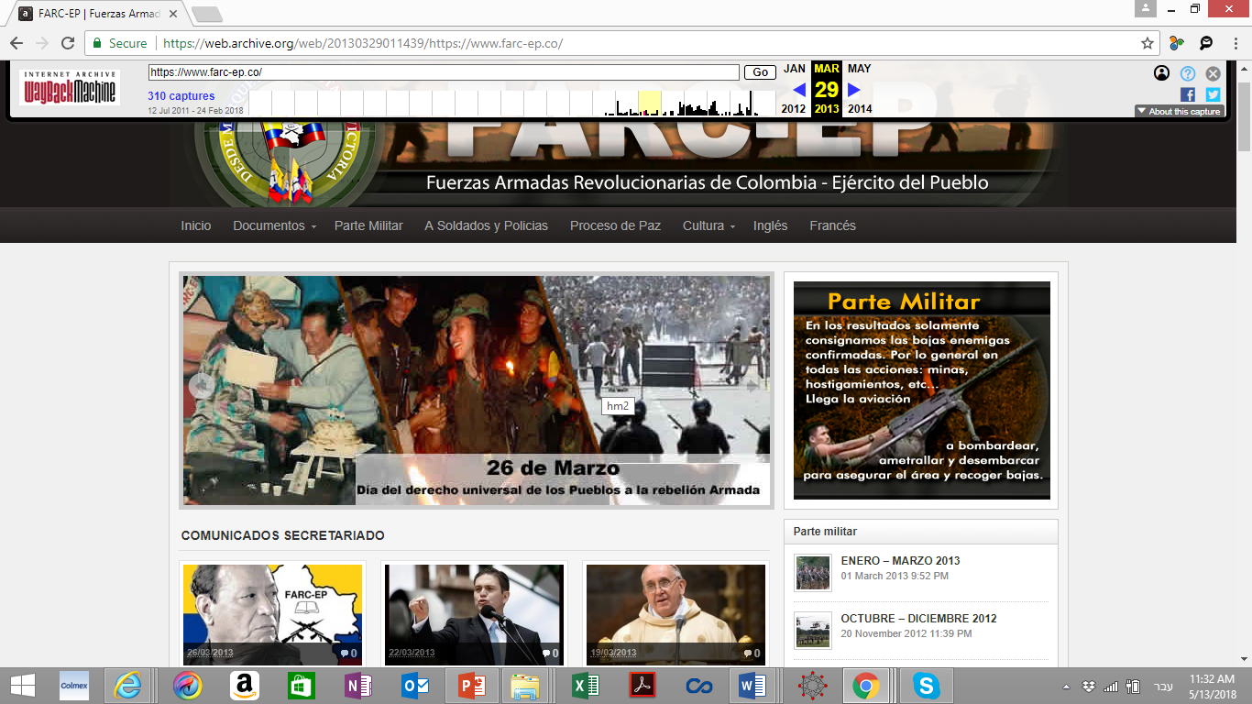
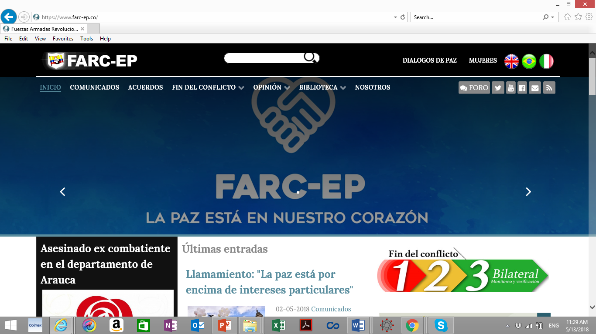
תשובה מהירה - מסע בזמן
שאלה: האם המחתרת הקולומביאנית FARC הייתה אלימה יותר ב-2013 או ב-2018?
בהנחה שיש לי לא יותר מ-5 דקות לתת מענה, לא אתחיל לקרוא חומרים ברשת... אלא אשתמש ב"מנהרת הזמן" של האינטרנט – Wayback Machine ששם אפשר לראות איך אתר מסוים נראה בנקודת זמן מסוימת, עד 20 שנה אחורנית.
אתר הארגון – מרץ 2013 – תכנים מיליטנטיים
אתר הארגון – מאי 2018 – "השלום נמצא בליבנו"

Slide 7
זהירות !!!
השגת מידע מהיר – לרוב מביאה תועלת
עם זאת, מומלץ מאוד לא לחפש מידע מהיר ולא להסתמך על רשת האינטרנט כאשר הדבר קשור לנושאים רגישים שלנו, בדגש על בריאות ועניינים משפטיים.
אם יש לי תסמיני מחלה – אתייעץ לרופא/ה ולא ל"דוקטור גוגל" !!!
אם יש לי עניין משפטי כלשהו, אפנה לעו"ד ולא לאתרים העמוסים במידע משפטי שכביכול קשור למקרה שלי.

Slide 8

שימוש ביצירות מוגנות בזכויות יוצרים ואיתור בעלי זכויות
השימוש ביצירות במהלך שידור זה נעשה לפי סעיף 27א לחוק זכות יוצרים, תשס"ח-2007. אם הינך בעל הזכויות באחת היצירות, באפשרותך לבקש מאיתנו לחדול מהשימוש ביצירה, זאת באמצעות פנייה לדוא"ל rights@education.gov.il

